Slide 1
如何做好安全检查
博富特咨询
全面
专业
实用

Slide 2
关于博富特
博富特培训已拥有专业且强大的培训师团队-旗下培训师都拥有丰富的国际大公司生产一线及管理岗位工作经验，接受过系统的培训师培训、训练及能力评估，能够开发并讲授从高层管理到基层安全技术、技能培训等一系列课程。
我们致力于为客户提供高品质且实用性强的培训服务，为企业提供有效且针对性强的定制性培训服务，满足不同行业、不同人群的培训需求。
博富特认为：一个好的培训课程起始于一个好的设计,课程设计注重培训目的、培训对象、逻辑关系、各章节具体产出和培训方法应用等关键问题。

Slide 3
什么是安全？什么是安全检查？
对于一个人，安全意味着健康和生命；对于一个家庭，安全意味着和睦和幸福；对于一个企业，安全意味着形象和发展；对于一个国家，安全意味着和谐和强大。它存在于我们工作和生活的方方面面，毫不夸张的说：“没有安全就没有一切”。
什么是安全
是对生产过程及安全管理中可能存在的隐患、有害和危险因素、缺陷等进行查证，以确定隐患或有害和危险因素、缺陷的存在状态，以及它们转化为事故的条件，以便制定整改措施，消除隐患、有害和危险因素，确保生产安全。
什么是
安全检查

Slide 4
01
安全检查的类型
目 录
02
安全检查的内容
03
安全检查的方法
CONTENTS
04
安全检查的程序
05
安全检查的重点

Slide 5
01
安全检查的类型

Slide 6
安全检查的类型
定期安全检查
经常性安全检查
专项安全检查
是采取个别的、日常巡检方式来实现的，在生产过程中进行经常性的预防检查，能及时发现隐患，及时消除，保证生产正常进行。
工艺、电气、仪表、机械设备、安全设施、锅炉、压力容器、压力管道、气瓶、危险化学品、厂内机动车辆、起重设备、防火防爆和防尘防毒等专业检查。
一般是通过有计划、有组织、有目的的形式来实现的，检查周期根据实际情况确定。

Slide 7
安全检查的类型
不定期安全检查
季节性安全检查
节假日的安全检查
是指在装置、机器、设备开工和停工前，检修中，新装置、机器、设备竣工及试运转时进行的安全检查。
根据季节气候、特性不同，组织相应安全检查，如春季防风、夏季防暑高温、秋季防雨、冬季防冻等；
包括节假日前后暂时停产、停工时进行的安全生产综合检查、防火防盗、设备停启前安全状态检查等。

Slide 8
02
安全检查的内容

Slide 9
安全检查的内容
在生产中人常受到心理因素和生理因素等影响，尤其是从事单调、重复的作业一段时间后便会麻痹、疏忽、侥幸。安全检查就是要通过检查、监督、调查及早发现人的不安全行为，并通过提醒、批评、警告，直至罚款、处分等手段，消除不安全行为，提高工艺操作的准确性，提高设备的可靠度。
查思想

Slide 10
安全检查的内容
管理出现漏洞，制度落实不到位，是酿成事故的主要因素。要检查生产人员安全培训制度落实情况，安全操作规程是否健全完善，是否有违章指挥、违章操作的现象。安全检查就是要直接或通过具体问题发现各项管理过程中的缺陷，当然也包括自身安全管理中的缺陷，并及时纠正、弥补。
查管理

Slide 11
安全检查的内容
检查安全防护设施是否规范、到位，安全防护设施(如爬梯、走台、栏杆等)是否到位，是保证安全生产的关键设施之一。防护设施的工艺设计是否符合安全生产要求，防护装置是否健全可靠，各种表计是否完好无缺、指示准确等等。现场的工作环境整洁、安全通道畅通、安全标识清晰。
查现场

Slide 12
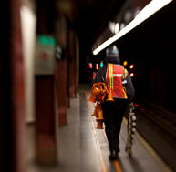
安全检查的内容
检查劳动条件、生产设备、安全卫生设施是否符合要求以及职工在生产中是否存在不安全行为和安全隐患。有些事故是有潜伏性的，但事故的发生也是有规律可循的。按照事故发生的逻辑，观察、研究、制定出防范措施和应急对策。 。
查隐患

Slide 13
安全检查的内容
对已经发现的安全隐患及生产存在的问题进行检查落实：是否已采取防护、改进措施，对发生事故是否及时报告认真处理，有没有采取有效措施，防止类似事故重复发生。对曾经发生过事故的部位，是每次安全检查工作的重点。
查整改

Slide 14
03
安全检查的方法

Slide 15
3.1 首先要明确安全检查的目的
安全生产检查是及时发现隐患，消除不安全因素，推动安全工作的一种行之有效安全生产管理制度。要做好检查工作，不能盲目检查，必须有思路、有计划，根据现场情况列出检查范围，重点查些什么，从哪里入手，要做到心中有数。在检查中常有这样一种情况，参与检查者对本次检查的目的、意义并不十分清楚，时间久了检查的次数多了，这样导致的结果是：被检查方松懈了、厌倦了、思想麻痹了。
因此在每次检查之前，应采用短会的方式，结合实际向检查者和被检查方，讲明检查的目的意义，做到让参与人员思路清晰，检查有方。

Slide 16
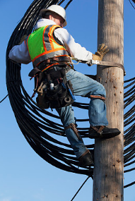
3.2 更要明确本次检查的内容
检查被检方是否坚持“安全第一，预防为主”的安全生产方针、安全机构是否健全，安全管理是否发挥作用，是否将从业人员的安全与健康放在工作首位；从业人员的安全意识和技术条件是否符合规定；检查从业人员是否有较强的责任心，是否掌握安全操作规程和严格遵守安全生产技术规范；是否严格遵守安全生产规章制度；是否正确、合理穿戴和使用个人防护用品、用具等。

Slide 17
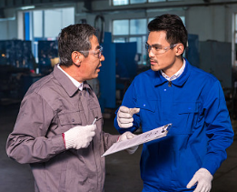
3.3 要突出重点
参加检查的人员要精干，业务要熟练。如果没有计划、没有耐心，匆忙应付检查，易形成走过场，走形式的检查方式，以至出现漏检和误检的现象。因此，应依据危险因素排查情况及重大危险源列出检查重点，做到有的放矢。

Slide 18
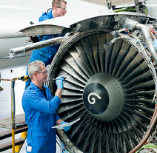
3.4 要讲究检查方法，注重培养安全专职人员职业素质
要充分发挥安全检查的作用，就必须有科学合理的检查方法，必须克服形式主义。要提高安全检查的质量，就必须提高安全检查人员的技术素质。这就需要组织安全生产管理人员培训学习，使他们熟悉掌握国家安全生产法律法规、规章制度，熟悉掌握机械、电气、防火防爆、特种设备、作业、职业危害等方面的安全生产技术规范。只有安全检查人员专业化，才能提高安全生产检查的质量，才能及时发现生产安全事故隐患，将各类事故消灭在萌芽状态。

Slide 19
3.5 要能发现问题
安全生产检查要从制度、思想认识、措施、劳动纪律、事故隐患的整改情况等多方面进行。
一
找出被查方的安全生产规章制度与工作实际不相适应的地方及问题；
二
找出被方在劳动纪律、到岗到位、执行制度等方面存在的不足或问题；
从设备设施上去发现问题，通过被查方现有设备维修、保养现状，找出设备设施方面存在的事故隐患；
三
应从劳动现场生产工艺上查找存在的问题，分析该单位在某些方面存在的事故隐患，掌握其原因，危险程度和可能造成的危害。
四

Slide 20
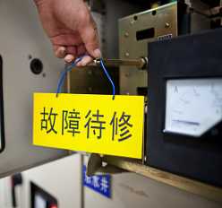
3.6 最后要及时提出意见，落实整改
安全检查的最终目的就是要发现问题，解决问题，总结安全生产经验措施。因此，检查后立即组织参检人员进行安全例会，通报查出事故隐患，分析隐患存在的原因，探讨制定出整改措施。安全专职人员依据例会内容及安全生产技术规范向存在事故隐患的单位提出整改意见，主要内容有整改要求、整改单位或责任人，整改限期。限期到后及时对整改结果进行复查和记录。

Slide 21
04
安全检查的程序

Slide 22
安全检查的程序
复查验收
整改落实
第六
整改措施
第五
分析判断
第四
检查实施
第三
检查准备
第二
第一

Slide 23
05
安全检查的重点

Slide 24
5.1 人的不安全行为
5.1.1 操作错误、忽视安全、忽视警告
未经许可开动、关停、移动机器
开动关停
机器时未给信号
1
2
3
忘记关闭设备
忽视警告
标志、警告信号
4
5
机器超速运转
6
违章驾驶机动车
7
酒后作业
8
工件紧固不牢
9
其他

Slide 25
5.1 人的不安全行为
死亡。操作工滑了一下，摔倒在地，头撞到了泵上，死亡。
1
可汇报的，可记录的
重伤。操作工滑了一下，摔倒在地，腿摔断了（损失工作时间，限制工作能力）
30
轻伤。操作工滑了一下，扭伤了脚（医疗处理）
300
急救箱事件。操作工滑了一下，但没摔倒
3,000
不安全行为危害（泵旁边泄露的润滑油及时清理）
30,000

Slide 26
5.1 人的不安全行为
5.1.2 防护、保险、信号等装置缺失或有缺陷
拆除了安全装置；
安全装置堵塞，失去了作用；
调整的错误，造成安全装置失效；
5.1.3 使用不安全装备
临时使用不牢固的设施；
使用无安全装置的设备；

Slide 27
5.1 人的不安全行为
5.1.4 物体（指成品、半成品、物料、工具和生产用品等）摆放不当
5.1.5 冒险进入危险区域
5.1.6 攀坐不安全位置（如平台护栏、汽车挡板、吊车吊钩）
5.1.7 机器运转时加油、修理、检查、焊接、清扫在吊物下作业、停留
5.1.8 有分散注意力的行为
5.1.9 在必须使用防护用品的作业或场所忽视其作用

Slide 28
5.2 物的不安全状态
5.2.2 防护不当
防护罩未
在适当位置
电气装置带
电部分裸露
防护装置调整不当
设备、设施、工具附件有缺陷，设计不当、结构不合安全要求；通道门遮挡视线；安全间距不够；工件有锋利毛刺；设施上有锋利倒梭。
其他

Slide 29
5.2 物的不安全状态
5.2.3 强度不够
起吊重物的绳索不合安全要求
机械强度不够
绝缘强度不够
设备在非正常状态下运行；设备带病运转；设备超负荷运转；维修调整不良；
设备失修；地面不平；保养不当、设备失灵。
其他

Slide 30
5.2 物的不安全状态
5.2.4 生产（施工）场地环境不良
照明光线不良、照明不足或光线过强
作业场地烟、雾尘弥漫视物不清
1
2
3
作业场所通风不良
工具、制品、材料堆放不安全
交通线路的配置不安全
4
作业场所狭窄、杂乱
5
6
操作工序设计或配置不安全
地面有油污或其他液体
地面有冰雪覆盖或其他易滑物
7
8
9

Slide 31
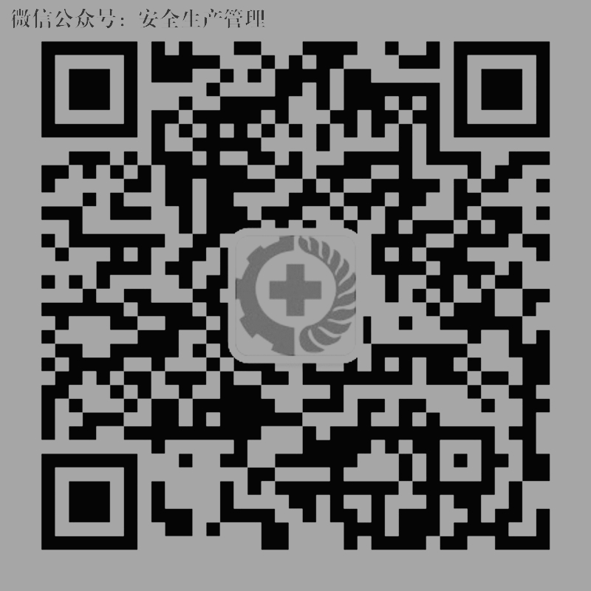
5.3 管理上的缺陷
管理上的缺陷主要有以下：
1.技术和设计上缺陷。
2. 安全生产教育培训不够。
3. 劳动组织不合理。
4. 对现场工作缺乏检查或指导错误。
5. 没有安全生产管理规章制度和安全操作规程或不健全。
6. 没有事故防范和应急措施或者不健全。
7. 对事故隐患整改不力，没有抓落实。

Slide 32
结论
在我们工作的环境中也有许多与习惯性不规范行为，这种行为称之为“习惯性违章”。而习惯性违章发生的主要原因就是行为人的安全思想认识不深，存在侥幸心理，错误地认为习惯性违章不算违章，甚至认为小题大做，但殊不知这种细小的违章行为却埋下了安全事故发生的苗头，成为灾难发生的根源。

Slide 33
带着眼睛看
一看
规程制度是否完善、执行是否到位；
现场是否文明整洁、有无“跑、冒、滴、漏” ，职业卫生条件是否符合要求。
二看
设备安全情况，如生产使用过程中的防火防爆、泄漏泄压措施、管道、电线放置是否规范合理，特种设备有否安全防护措施等等。
三看

Slide 34
带着眼睛看
物料堆放，是否按品种、按特性等分类安全隔离和合理堆放，储存、摆放是否符合防火、防爆、防腐、防潮、防晒、防倒等安全要求，各种物料的标识是否齐全并清晰醒目。
四看
设备维护保养是否到位（包括配套的安全装置、电气设备、消防器材、应急器具、防护用品等），运行是否安全正常，有否“带病作业”等。
五看
厂区、车间的标识是否清楚明显。设备安装、物料摆放是否合理，作业场所各类禁止、警告、指令、指示标志、标识，危险化学品岗位的“安全周知卡”或安全告知牌是否清楚醒目。
六看

Slide 35
带着眼睛看
在岗职工遵纪守规（包括操作）情况是否良好，有否违反劳动纪律和操作规程的现象，如窜岗、离岗、睡岗、开玩笑、玩游戏、抽烟、喝酒、吃零食、干私活、闲谈取乐、不穿工作服等。
七看
劳动防护措施是否到位，“台有栏、洞有盖、轴有套、轮有罩”，包括个人防护，（工作服、鞋、帽、手套、口罩、面具和个人卫生等）
八看

Slide 36
带着眼睛看
各类记录，如岗位工艺操作记录、交接班记录、设备检修维护保养记录、巡回检查记录等是否按实记录。
九看
职工持证上岗情况，一般岗位的“安全作业证”，特殊工种的“资格证”，是否按要求经培训考试合格后，实行持证上岗。
十看

Slide 37
带着问题走
问各级、各岗位的安全生产责任制是否落实到位，如设备的维护保养责任、危险化学品的安全管理责任、日常安全检查和监督管理责任等；
一问
问新职工进岗是否都进行了安全生产“三级”教育培训，日常的安全教育是否到位，如安全生产知识、消防安全知识、岗位设备操作、工艺程序、相关注意事项及万一发生事故后的应急措施等；
二问

Slide 38
带着问题走
三问
问动火、入受限空间、登高作业等时，是否按要求进行审批办证；
问岗位设备运行是否正常，使用过程中有否发现异常现象，平常发生的故障有哪些；
四问
问生产过程中，有否发现工艺规程尚欠完善的地方和作业流程不顺畅的环节等等。
五问

Slide 39
带着工具查
一查
检测消防设施及应急器具是否完整好用；
检测“锅、容、管、特”设备的安全装置、仪器仪表是否灵 敏正常并安全可靠，有否失灵和腐蚀受损现象，管壁有否腐蚀减薄、锈蚀起皮；
二查

Slide 40
带着工具查
三查
检测废水、废气、废渣、粉尘、噪音是否超标；
检测危险化学品槽、罐万一泄漏后的安全防护设施，如围栏容积、回收转储措施等。
四查

Slide 41
感谢聆听
资源整合，产品服务
↓↓↓
公司官网 | http://www.bofety.com/
如需进一步沟通
↓↓↓
联系我们 | 15250014332 / 0512-68637852
扫码关注我们
获取第一手安全资讯
微信公众号
抖音

